Slide 1

Интеллектуальная система проектирования композитной защиты космических аппаратов
Исполнители:
Ли Владислав, Батищев Богдан - учащиеся 10 класса Специализированной гимназии №8 с обучением на трех языках им.М.Х.Дулати
Научный руководитель:
Грязнов Юрий Петрович - учитель физики

Slide 2
Вызовы индустрии New Space
Угроза:
На орбите >128 млн фрагментов космического мусора (данные ESA).
Синдром Кесслера:
Риск цепной реакции столкновений, делающий космос непригодным для полетов.
Скорость удара 7–15 км/с. Энергия микрочастицы равна выстрелу пули.
Физика:
Существующая защита слишком тяжелая и дорогая.
Главная проблема:

Slide 3
Почему старые решения не работают?
Технологии 1947 года
Щит Уиппла (алюминиевые листы)
Избыточный вес
Пассивная броня «съедает» до 30% полезной нагрузки
Цена вопроса
Стоимость вывода 1 кг груза = $5,000 – $10,000
Мы тратим миллионы долларов на запуск «мертвого груза» металла.
Вывод

Slide 4
Смена парадигмы проектирования
Идея:
Переход от гомогенных металлов к «умным» композитам
Инструмент:
Искусственный Интеллект (Expert System) вместо ручных расчетов
Цель:
Снижение массы защиты на 40–50% без потери прочности
Результат:
Автоматическая генерация оптимальной структуры под конкретную миссию

Slide 5
Трехслойная адаптивная архитектура
Слой 1: Графен (Graphene)
В 200 раз прочнее стали.
Слой 2: Углеродные нанотрубки (CNT)
Плотность 1.3 г/см³ (в 2 раза легче алюминия).
Слой 3: Жидкая броня (STF).
Неньютоновская жидкость.
Функция: Деструктор (разрушение снаряда при касании).
Функция: Ловушка для осколков и плазмы.
Функция: Демпфер (гашение ударной волны)

Slide 6
Как мыслит алгоритм?
Тип ИИ: Эвристическая экспертная система (не «черный ящик»).
Логика оптимизации (Feedback Loop):
Гиперзвук (>5 км/с)? → Усилить Графен (разрушение).
Много осколков? → Усилить Нанотрубки (поглощение).
Ударная волна? → Усилить STF (вязкость).
Скорость: Подбор конфигурации за секунды вместо недель лабораторных тестов.

Slide 7
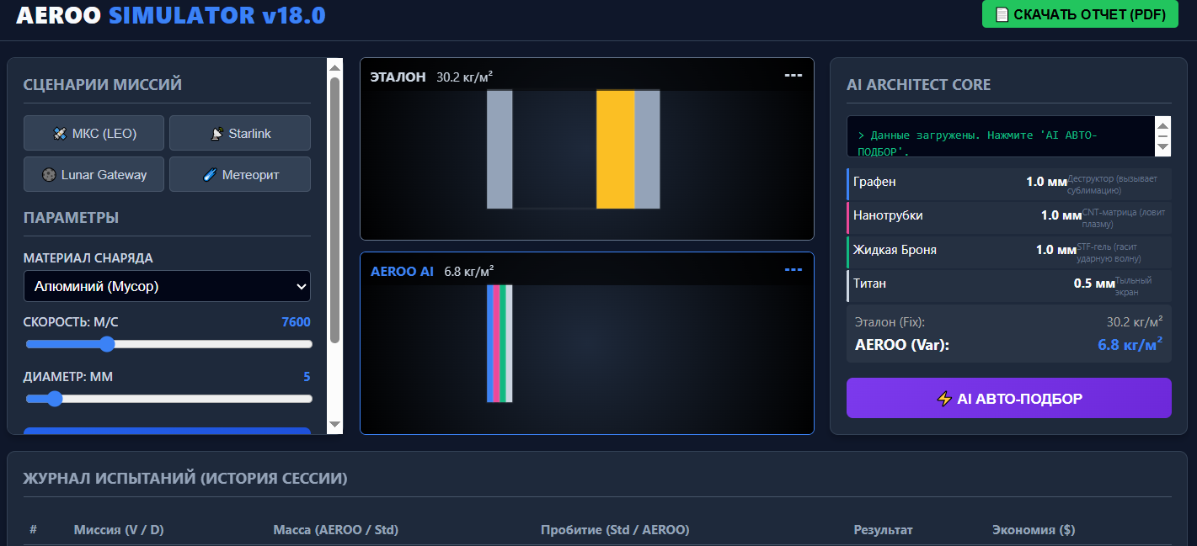
AEROO Simulator v18.0
Платформа: Веб-приложение (JavaScript, HTML5 Canvas).
Функционал:
Выбор миссии (МКС, Starlink, Луна).
Визуализация физики удара в реальном времени.
Автоматический расчет экономической выгоды.

Slide 8
Научное обоснование
Гидродинамическая теория: При скоростях >7 км/с металлы ведут себя как жидкость.
Модель Тейта-Алексеевского: Глубина проникновения зависит от плотности, а не твердости.
Фазовые переходы: Учет мгновенного испарения снаряда (превращение в плазму) при контакте с графеном.

Slide 9
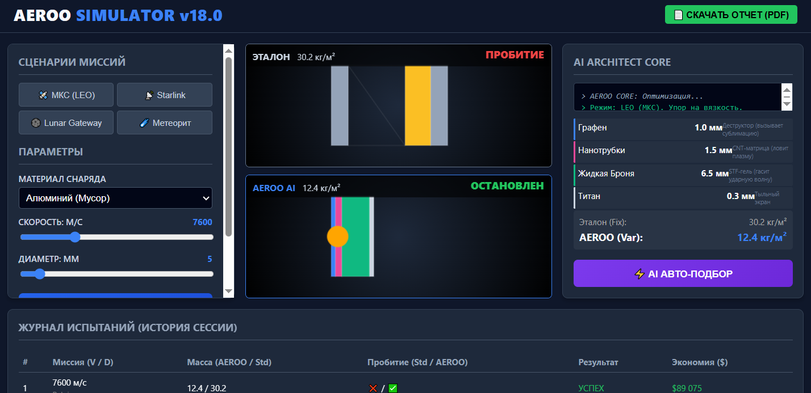
Защита от космического мусора
Угроза: Алюминиевый фрагмент, 7 600 м/с.
Решение ИИ: Акцент на вязкость (STF).
Результат:
Масса эталона: 30.2 кг/м².
Масса AEROO: 12.4 кг/м².
Эффективность: Снижение веса на 59%
Эксперимент №1: МКС (LEO)

Slide 10
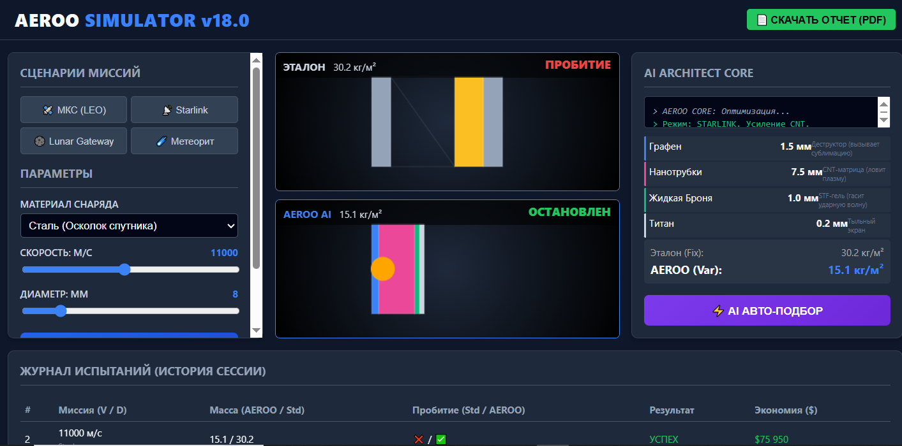
Средняя орбита и созвездия спутников
Угроза: Стальной осколок, 11 000 м/с.
Сложность: Высокая кинетическая энергия стали.
Решение ИИ: Усиление слоя нанотрубок (CNT) до 7,5 мм для улавливания осколков.
Результат:
Эталон: Пробит насквозь.
AEROO: Остановлен (Масса 15.2 кг/м²).
Эксперимент №2: Starlink

Slide 11
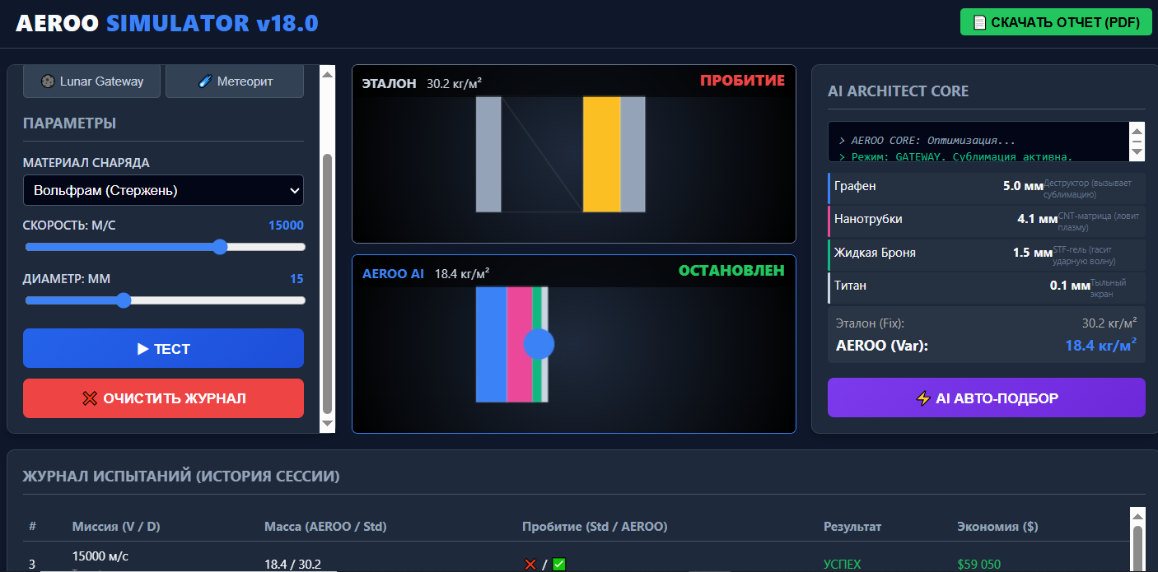
Защита станции Gateway
Угроза: Вольфрам / Метеорит, 15 000 м/с.
Решение ИИ: Графен как тепловой щит (испарение снаряда).
Результат:
Масса AEROO: 18.4 кг/м².
Экономия массы: 39% по сравнению с эталоном.
Эксперимент №3: Лунная программа

Slide 12
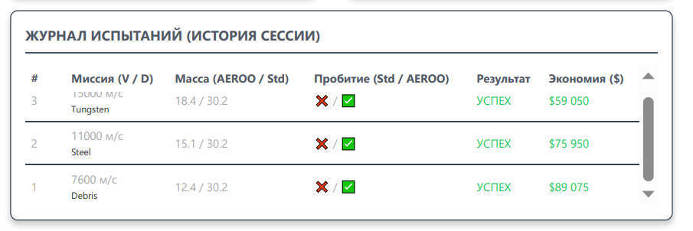
Сравнение с эталоном (Whipple Shield)
Параметр | Эталон (Уиппл) | AEROO (МКС) | AEROO (Starlink) | AEROO (Луна)
Материал | Al / Kevlar | Composite | Composite | Composite
Масса/Площадь (кг/м²) | 30,2 | 12,4 | 15,2 | 18,4
Стойкость | Средняя | Высокая | Высокая | Максимальная
Статус | Пассивная | Адаптивная | Адаптивная | Адаптивная

Slide 13
Сколько мы экономим?
Базовая метрика: Launch Cost = $5,000 / кг .
Расчет для 1 спутника (20 м²):
Разница в весе: ~15 кг с каждого м².
Общая экономия веса: 300 кг.
Итоговая выгода: $1,490,000 с запуска одного аппарата.
Для группировки Starlink экономия исчисляется миллиардами.

Slide 14
Бизнес-модель B2B
Продукт: Лицензия на ПО AEROO Architect (SaaS).
Клиенты: Частные аэрокосмические компании (SpaceX, Blue Origin) и нацагентства.
Масштабирование: Технология применима для защиты скафандров, жилых модулей и спускаемых капсул.

Slide 15
Итоги и перспективы
MVP готов: Симулятор работает и доказывает физическую модель.
Гипотеза подтверждена: Достигнуто снижение массы на 49%.
Статус: Проект готов к лабораторным тестам материалов.
AEROO NeuroShield: Делаем космос легче и безопаснее.

